Slide 1






Pôle de données et de services pour l’océan
Équipe de direction:
Gilbert Maudire (Dir.) - Gérald Dibarboure (Dir. Tech.) - Sabine Schmidt (Dir. Sci. - CS)
Joël Sudre (CM In situ)
Cécile Nys (Ingénieur Support)
Valérie Harscoat (Chef de Projet)
Caroline Mercier (Resp. Édit.)
contact@odatis-ocean.fr
www.odatis-ocean.fr
Univ. Marine

Slide 2


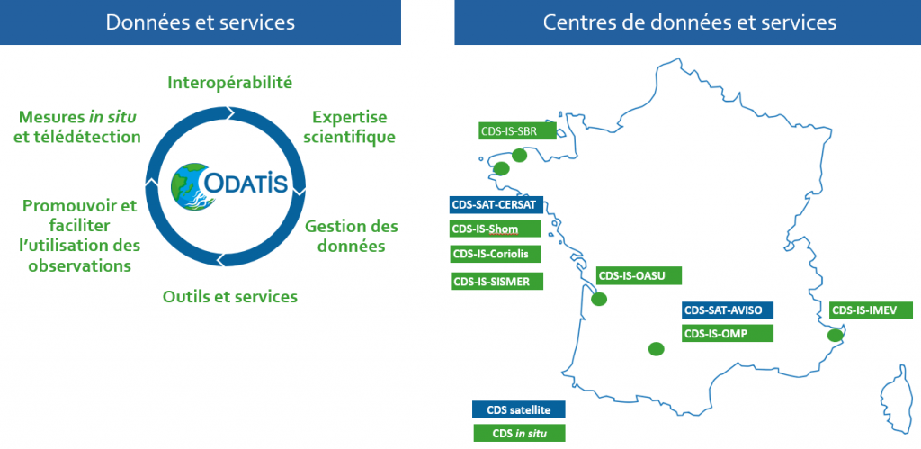
Les éléments –clés 1 : domaine, objectifs
    Notre domaine d’expertise: L’Océan
    Physique & Dynamique
    Chimie
    Géosciences marines
    Biogéochimie
    Biologie
    Météo marine
    Expertise Scientifique et Technique : Consortiums d’Expertise Scientifique (CES) Ateliers Techniques (AT)
    Instance de pilotage du pôle:
    Comité Directeur Conseil Scientifique Bureau exécutif (ED + Resp. CDS)

Slide 3

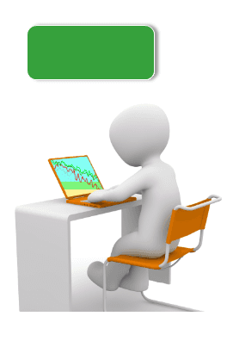


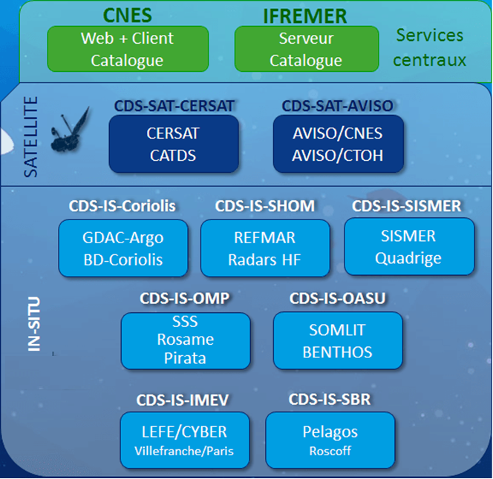






Les éléments –clés 2 : réalisations/offre
    9 CDS : (traitement, qualification, méta-données, archivage, distribution via un portail unique)
Publication Données
DOI
Archive long terme
Portail Web
ODATIS
Produteurs de données
Observations “individuelles”
Données associées à une publication
Utilisateurs
Découverte & accès
aux
Données & services
Ingestion
Contrôle de la pertinence des données pour Odatis
Centres de données et services
Curation
Traitement
Distribution
Observations « structurées »
Découverte
téléchargement
Visualisation
Catalogue collections données
Sextant

Slide 4
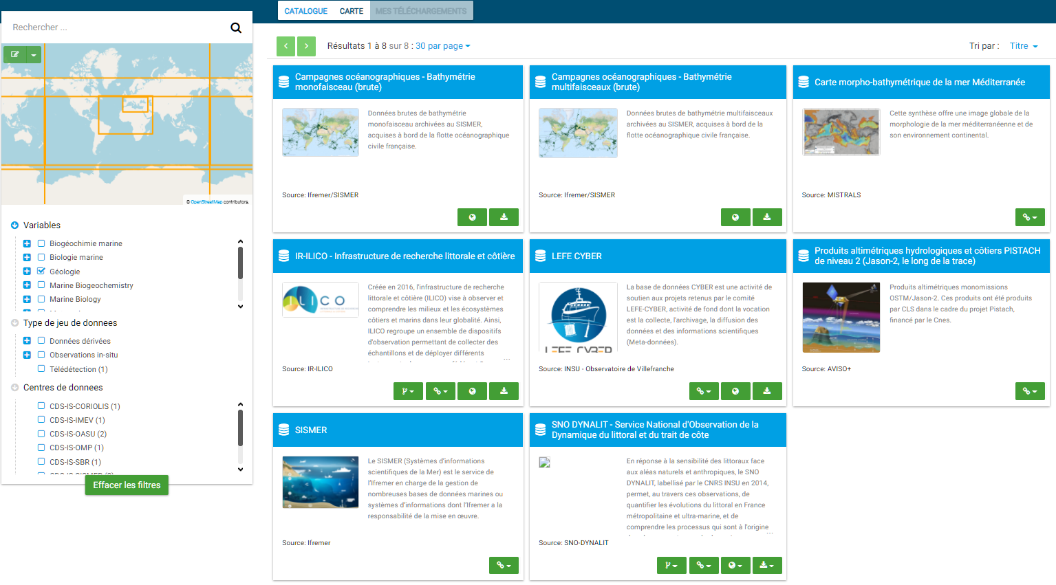
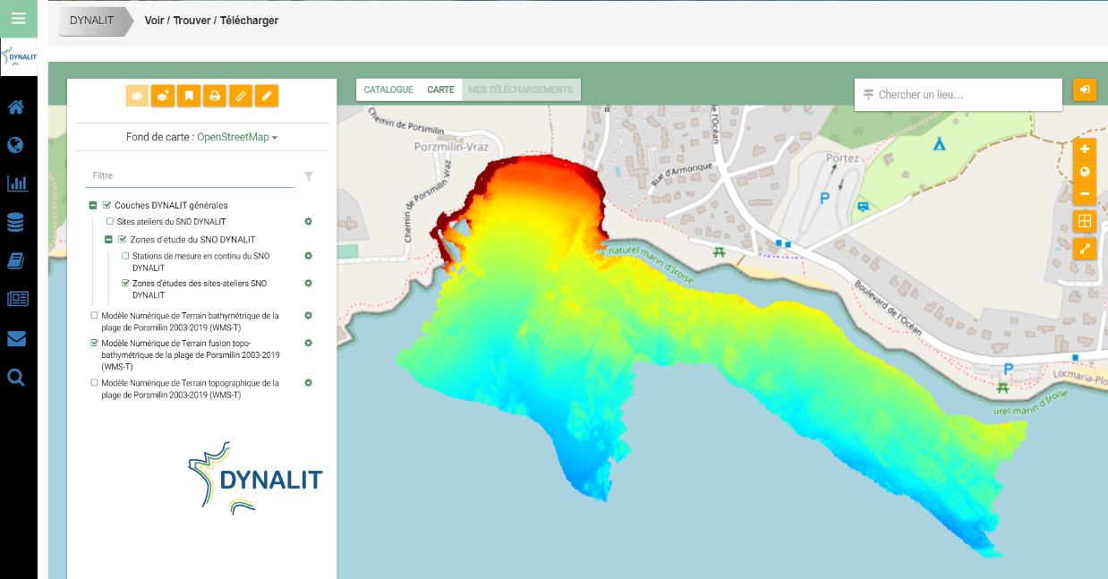
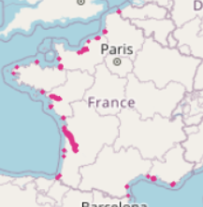

Zoom sur 1 produit/ 1 donnée
    https://www.odatis-ocean.fr/donnees-et-services/acces-aux-donnees/catalogue-complet
SNO DYNALIT – Service National d’Observation de la Dynamique du littoral et du trait de côte
    Paramètres observés sur les sites ateliers: morphologie (Trait de côte, topographie, bathymétrie), flux sédimentaires, turbidité, forçages marins (niveau et états de mer) – 35 sites ateliers
    Actuellement 136 fiches de produits – consultable par facettes (CDS – disciplines/variables – type de jeux de données )

Slide 5
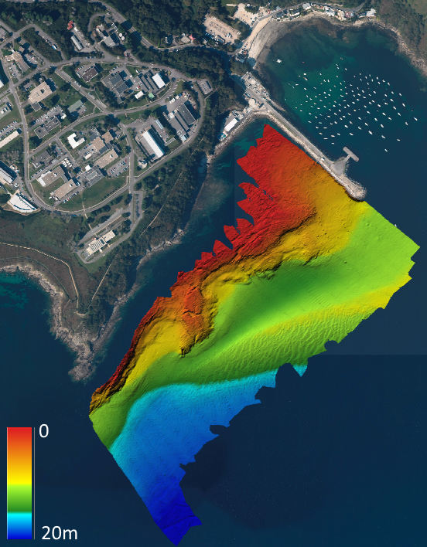
Zoom sur 1 produit/ 1 donnée
    Produit disponible en cours de mise à disposition sur le site ODATIS
    Bathymétrie LASER et LIDAR:
    Thierry SCHMITT (thierry.schmitt@shom.fr) contact pour le LIDAR (coordinateur EMODnet Bathy).
    Côté Ifremer : Benoit LOUBRIEU (Benoit.Loubrieu@ifremer.fr) & Cécile PERTUISOT (Cecile.Pertuisot@ifremer.fr)
B. Loubrieu

Slide 6
Attente en termes d’animation régionale
    Relai du pôle ODATIS dans les régions avec les différents interlocuteurs (labos, communautés de commune, bureau d’études, etc.)
    Ateliers techniques d’ODATIS dans les différentes régions (ex: VRE, Recommandations (méta)données, référentiels, guide de bonnes pratiques, certification)
    Lien avec les OSU (dont certains portent des CDS): Besoin d'interaction et de concertations avec les différents acteurs (Région, Univ, OSU etc.) pour optimiser les moyens demandés / mis en œuvre

